Slide 1
機器學習與實作
DQN貪食蛇AI
C108152225 陳泓廷

Slide 2
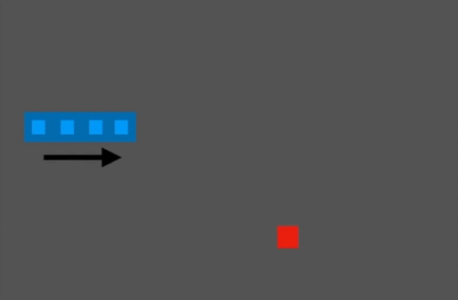
類別:上下左右
向上:[1,0,0]
右轉:[0,1,0]
左轉:[0,0,1]
※取決於當前情況決定如何轉向
特徵說明:
判斷食物在上下左右 或者 距離上下左右的邊界有多近，也就是距離危險有多近。
食物

Slide 3
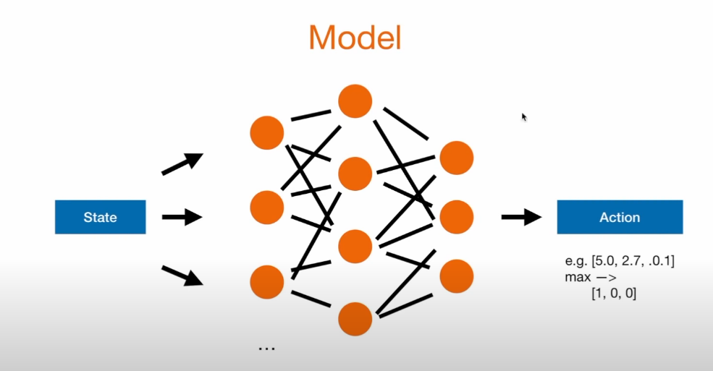
D learn模型
outputlayer
inputlayer
狀態有11種:
危險在上、左、右
往上、下、左、右移動
食物在上、下、左、右
輸出層只有3個數字
代表移動方向

Slide 4
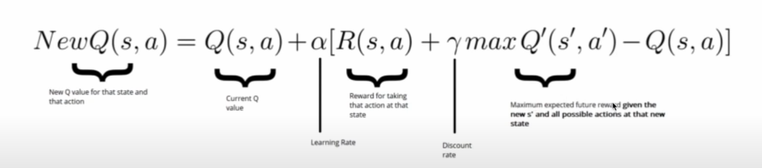

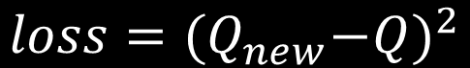




DQN公式
※與課堂上的差不多
Loss Function:
$$loss={{(Q}_{new}−Q)}^{2}$$
用於改善AI

Slide 5
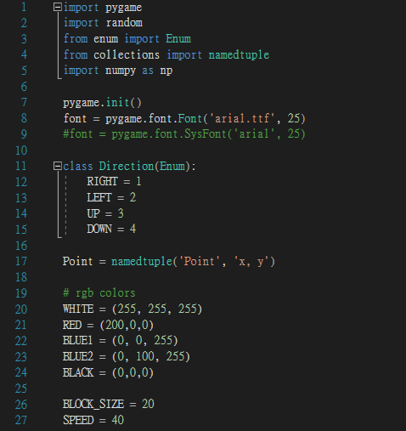
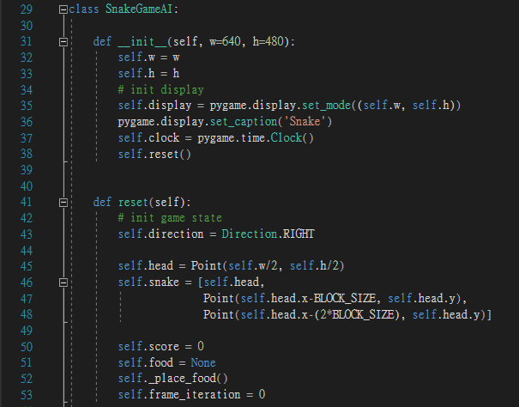
遊戲主程式
初始化遊戲

Slide 6
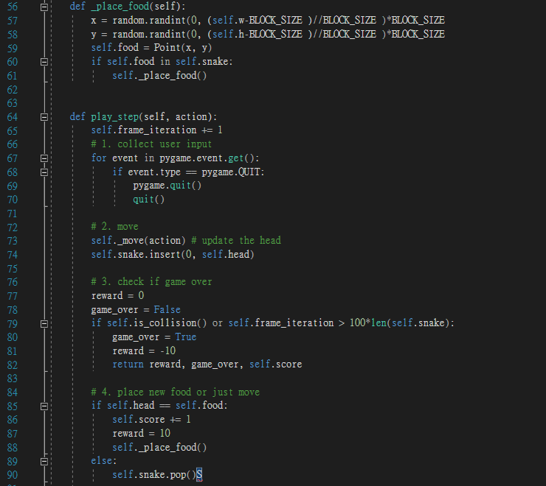
放置食物(紅點)
計算移動
確認遊戲是否結束
檢查是否吃掉食物and放置新食物

Slide 7
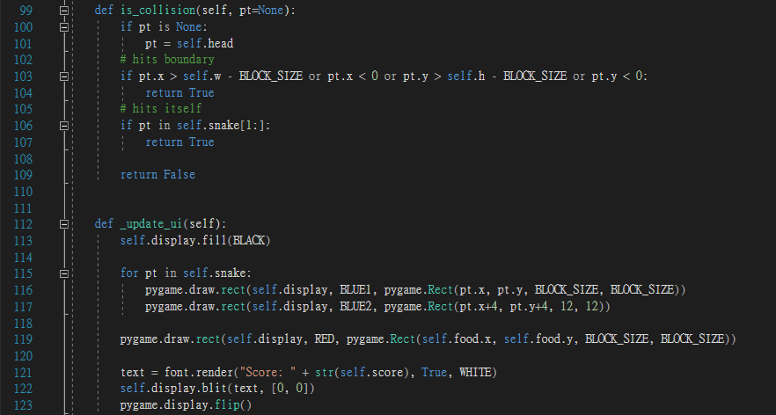
※計算碰撞:邊界or自己

Slide 8
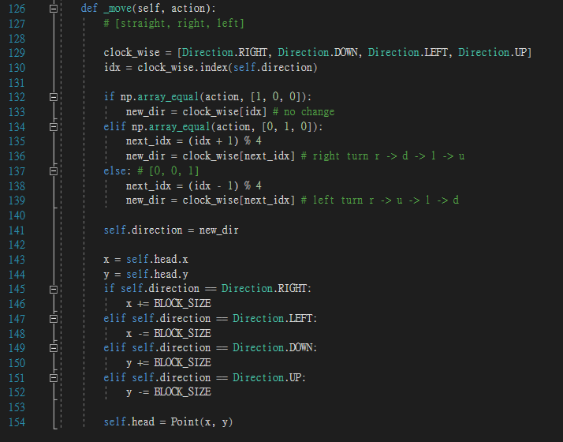
利用函數計算方向
與頭的方向
定義前進、左轉、右轉
計算蛇在地圖中的位置

Slide 9
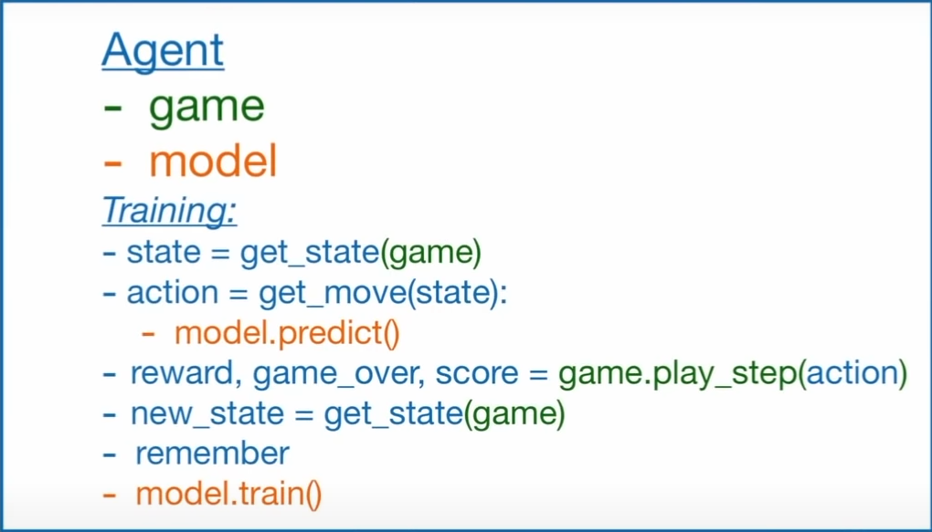
AI程式部分說明
計算狀態
根據現在狀態計算下一步動作
更新遊戲狀態
由上一步的遊戲狀態計算下一步
的動作與狀態

Slide 10
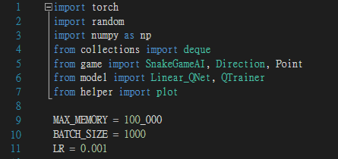
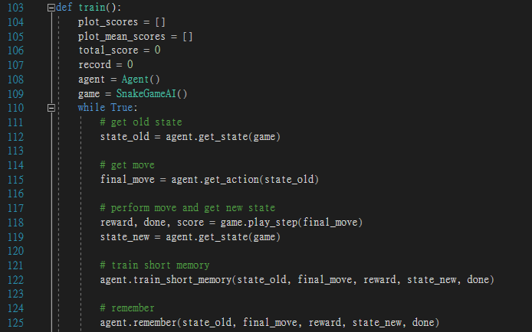
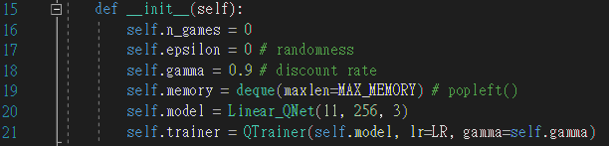
Agent.py
繪製分數、平均
基於當前參數取得移動參數
執行移動
取得新的狀態參數
代表input layer
hidden layer
output layer 的個數
儲存短期的遊戲數據

Slide 11
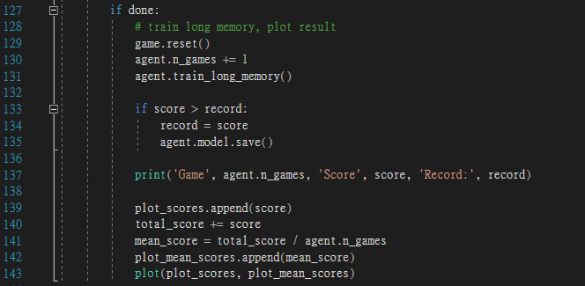
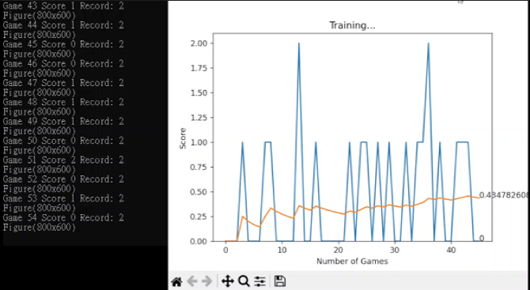
紀錄最高分數
繪製出分數與平均
標示出遊戲分數、高分紀錄、繪製出記錄圖

Slide 12
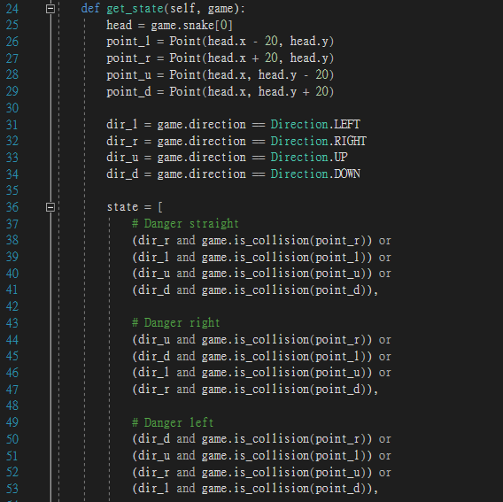
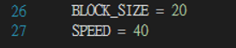
Game.py
檢查蛇的頭是否會撞到邊界
學習那裡有危險的狀態
Ex:如果右邊發生碰撞，則代表左邊有危險

Slide 13
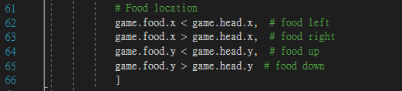
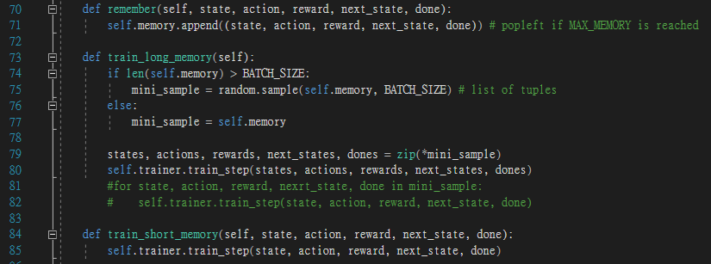
判斷食物的位置
儲存紀錄

Slide 14
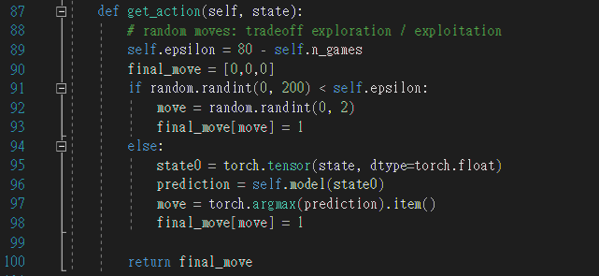
建立一開始的隨機移動
遊戲過的越久，隨機移動的次數就越少

Slide 15
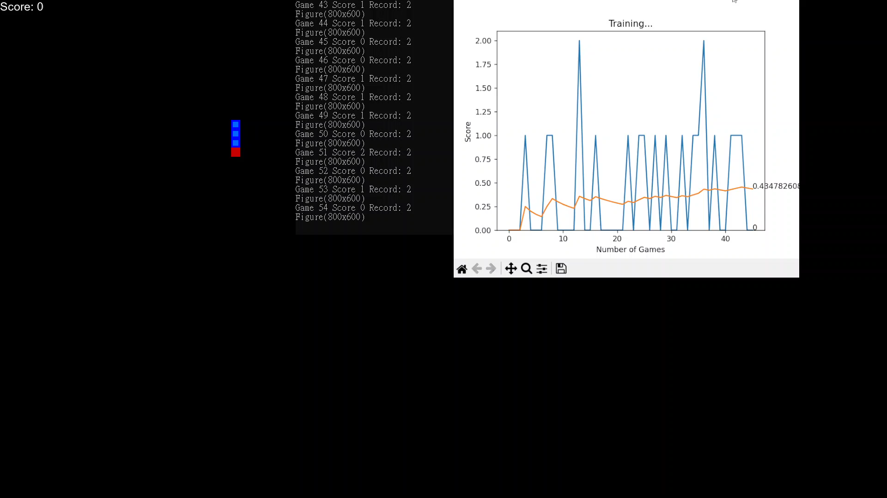
訓練初期

Slide 16
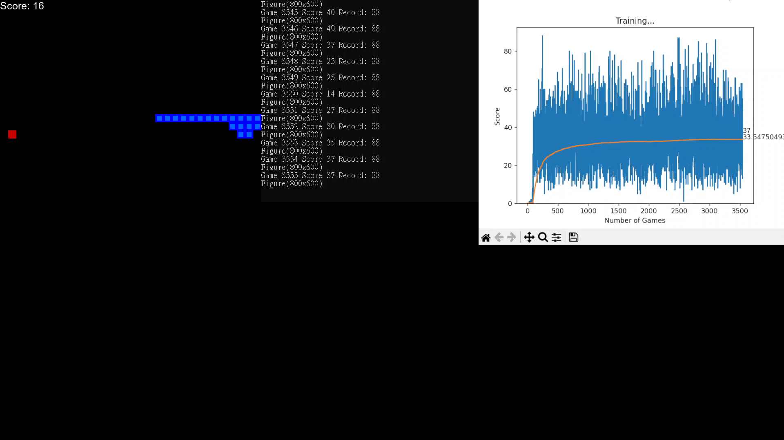
訓練後期

Slide 17
參考資料:
(96) Python + PyTorch + Pygame Reinforcement Learning – Train an AI to Play Snake - YouTube

